Slide 2
مواجهة إغراء مجتمع الاستهلاك
كيف السبيل لأكون ، ان لم اشارك (انطوان دي سانتكزوبري)
السعادة لا تأتي من مستوى المعيشة، بل من تواصل القلوب (الكسندر سولجنتسين)

Slide 3
مواجهة إغراء مجتمع الاستهلاك
وعينا أغراض مجتمع الاستهلاك وأولياته من شأنه أن يساعدنا على اتخاذ موقف نقدي منه.
خصوصاً بعد ان اكتشفنا التلاعب والتضليل الذين يتعمّدهما ويسخّر لهما براعة إعلانه، ليوقعنا في شراكه.

Slide 4
مواجهة إغراء مجتمع الاستهلاك
ولكن..... هل من الممكن مقاومة إغراء
مجتمع الاستهلاك الذي يحاصرنا من كل
صوب؟
كيف التنبه الى الخداع الأساس الذي يقوم عليه؟
هل من مواقف وممارسات نستطيع اتخاذها؟

Slide 5
التنبّه الى الخداع الأساس الذي يقوم عليه مجتمع الاستهلاك
الايحاء بأن الانسان ”يكون“ بقدر ما يملك وما يستهلك
قلب المعادلة بين الانسان والأشياء فيصبح وكأن الانسان وجد من اجل الاشياء وامتلاكها.
ايهام الجماهير ان (الكينونة) Etre= الامتلاك (Avoir)

Slide 6
اولاً: اختزال ”الشوق“ في ”الحاجة“
الانسان لا يحقق ذاته الا اذا شارك في ما يتجاوز ذاته اي اذا شارك في احقاق القيم
على قدر هذا التخطي لذاته والخروج من قوقعتها يجد ذاتاً له أرحب وأغنى وينجو من عزلته وخوائها وهكذا نفهم (من اراد ان يستبقي حياته يفقدها، ومن فقد حياته يخلّصها (لوقا 23:17)).
تلك الحركة الى تجاوز الذات هي ”الشوق“ التي تتميز عن ”الحاجة“ التي لا تسعى الى ما سواها الاّ بغية احتاوئه وبالتالي الى اكتفائها الذاتي. مثل الحاجة الى الطعام والجنس، بينما الشوق يحرّك اصيل الانسان الى خارج ذاته نحو قضية أبعد من ذاته.

Slide 7
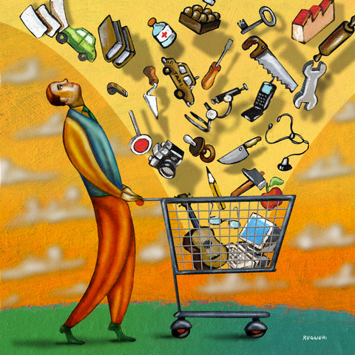
المشكلة هي ان الشوق متداخل مع الحاجة مما يؤدي الى انحراف الأول عن خطه الأصيل واتخاذه نمط الحاجة من حيث التركيز على الذات واشباع نزواتها.
يبرع مجتمع الاستهلاك في تسخير هذه الظاهرة فيجعل همه توظيف طاقة الشوق الكبيرة في السعي وراء حاجات تتنوع وتتزايد دون هوادة.
فيتوهم الانسان انه من خلال امتلاكه لهذه
الحاجات سيحقق ذاته ولكنه يبقى أسير ذاته
المنكمشة.

Slide 8
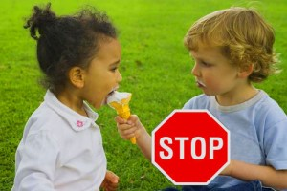
ثانياً: الهاء المرء عن توقه المحوريّ الى المشاركة
الانسان لا يحقق ذاته الا بالمشاركة: ”لاقيني ولا تطعميني“
”السعادة لا تاتي من مستوى المعيشة، انما تنبع من تواصل القلوب“
ولكن مجتمع الاستهلاك يُجهض التوق الى
المشاركة: هذا المجتمع يلهي الناس عن
المشاركة بالسعي وراء اشياء يتملّكونها
ويتنافسون في التسابق اليها.
(وحدة وسط الجمهور)
حتى ضمن الاسرة نفسها الشراء بالتقسيط
وتأثيره على ميزانية الاسرة. تأثير العمل الكثير على
وقت الوالدين مما يؤدي الى ارهاقهما في عطلة الاسبوع
والتي تعمّق غربتها هيمنة الجهاز التلفزيوني:
انقطاع التواصل العائلي.لا لقاء فعلي ولا احاديث- تواجد اكثر من تلفزيون في المنزل- دراسات عن تأثير المشاهدة الطويلة على الحياة الزوجية.

Slide 9
ذلك ان مجتمع الاستهلاك لا يترك للانسان وقتاً ليحيا فعلاً:
كثرة العمل التي تهدف الى زيادة الانتاج عالمياً بحجة رفع مستوى المعيشة الذي أصبح مرهوناً بكميّة الرفاهية وليس بنوعية الحياة.
ويجعل من الكسب قيمة يقاس الانسان بموجبها:
معك قرش، بتسوى قرش.
ازدياد فرق المدخول بين العامل ورب العمل من 42/1 الى 419/1
الانتاج العالمي للحاجات الغذائية يفوق 10% حاجات سكان الكوكب ولكن 30 مليون شخص ماتو من الجوع
تعطيل المشاركة
لا بل يُضحّى به على مذبحها:
”لوبي السيارات ومشروع تحديد السرعة“ . ”شركات التدخين واضرار التبغ“

Slide 10
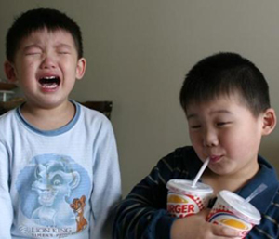
ويُنشئ بين الانسان واخيه غربةً تفرز
العدوان:
مجتمع الاستهلاك ينشئ انساناً مبنياً على
الأنانية وفي غربة عن الآخربالاضافة الى
القلق واللامعنى لوجوده مما يثير عنده
العدوان والعنف
المشاركة يمكنها لجم العدوانية
(بحسب فرويد الصراع هو بين الحب والعدوان)
كما يتضح من ظاهرة جنوح الأحداث:
”ان جماعات الافراد لم تعد تشكّل شعوبا، بل مجتمعات
استهلاكية،في حين ان الاستهلاك محرّم على 80% من
الانسانية“
مما يدفع بهؤلاء الأحداث ان يلجأوا لأساليب محرمة ليمنحوا أنفسهم ما يكشفه لهم المجتمع ويمنعهم بآن معاً من الحصول عليه

Slide 11
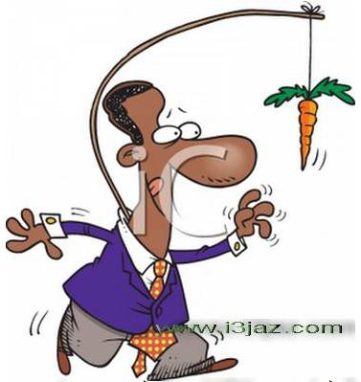
ثالثاً: تحوير السعي الانساني الى المطلق
الانسان يستقطبه المطلق:
- المطلق اي اللامحدود هو الهدف الذي يتحرك نحوه تلقائيا سعيه اللامتناهي، فرديا كان ان جماعيا.
- وهو ما يعطي وجوده معنى وخاصة اذا عرف ان هذا المطلق هو كائن شخصي فائق التعالي يدعوه الى مشاركة لا تنتهي.
مجتمع الاستهلاك يمسخ التوق الى المطلق:
بتوظيف الزخم الى امتلاك الاشياء واستهلاكها ليروي غليله، وكأن مجرد التراكم يُغني عن اهتداء القلب الى الله
فيطلق جرياً مهووسا وراء سراب اشباع لا يتوارى ابداً:
بالسعي الافقي الى اقتناء الاشياء ينسى الانسان البعد
العامودي لوجوده. تساعدفي ذلك الاعلانات التي تصور
تحقيق ما يتمناه القلب يكون بالسلعة الفلانية ”طعم الجنة“
”الكمال في المتعة“
. يصبح الانسان كقصة الحمار والجزرة

Slide 12
رابعاً: مجتمع محكوم بالعبثية والفراغ
”مجتمع يُكثر من وسائل العيش على حساب مبررات العيش“
فاذا بالمرء فقير وسط خيراته، جائع وسط تخمته، ينهشه الفراغ المتأتي عن اهماله تحقيق تحقيق وجوده في العمق مما يؤدي الى:
قلق العصر: الشعور بالاكتئاب بسبب العزلة.
الاكتئاب المقنّع: بمظاهر الفرح والنجاح (كحول، جنس، ادمان...)
عالم تعوزه البهجة
مجتمع يفتقد المعنى
مجتمع مريض بشتى الأمراض النفسية
مجتمع يُغري بتعاطي المخدرات للهروب من بؤس الواقع
وبتحويل الجنس الى مخدّرللتخفيف من حالة نفسية بدل ان يكون توق للقاء الشريك

Slide 13
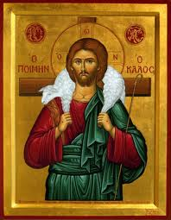
خامساً: أضواء على مأساة مجتمع الاستهلاك
تلك الصورة القاتمة التي يرسمها مجتمع الاستهلاك تجعلنا أكثر تحسساً لرسالة الانجيل التي هي نقيض جذري لمجتمع كهذا:
”ليس بالخبز وحده يحيا الانسان...“ (متى 4:4)
”ماذا ينفع الانسان ان يربح العالم كله، اذا خسر نفسه“ (متى 26:16)
”مرتا، مرتا، انك مهتمة ومضطربة في امور كثيرة، وانما الحاجة الى قليل، بل الى واحد“ (لوقا 41:10-42)
”ثم قال لهم: احذروا من كل طمع، لأن الانسان، وان كان في سعة، فحياته لا تقوم على ما ملكت يده“ (لوقا 15:12)

Slide 14
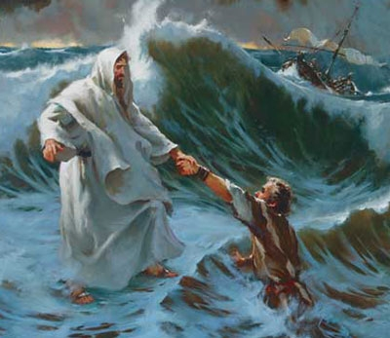
”اوصِ اغنياء هذا الدهر الحاضر ان لا يستكبروا، ولا يتّكلوا على
اموال لا ثبات لها، بل على الله الحي... و ليصنعوا الخير،
ويستغنوا بالأعمال الصالحة، ويرتاحوا الى التوزيع واشراك الغير
في خيراتهم، فيدّخروا بذلك لأنفسهم رأس مال راسخاً للمستقبل،
وبه يستطيعون أن يفوزوا بالحياة الحقّة (1 تيموثاوس 17:6- 19)
”فانك تقول: ها انا غني، لقد استغنيت.
ولا حاجة بي الىشيء! ولست تعلم انك
شقي، وبائس،ومسكين، واعمى، وعريان“
(رؤيا يوحنا 17:3)
”طوبى لفقراء الروح. طوبى للجياع
والعطاش الى البر... طوبى للرحماء... طوبى لأنقياء القلوب... طوبى للساعين الى السلام ... (متى 12:5 – 13)

Slide 15
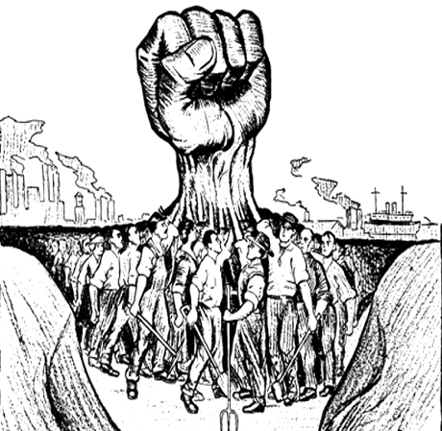
سادساً: تمرّد في الغرب على مجتمع الاستهلاك
الغرب ”المسيحي“ تناسى القيم الانجيلية
عودة القيم بعد كبت
شباب رافض
الرفض الانسحابي: الهيبّيّون
الرفض الصداميّ: الثورات الشبابية (نرفض عالماً يستعاض فيه عن حتمية الموت جوعا بخطر الموت سأماً)
الرافضون أعلنوا أولوية المشاركة وأورثوا هذه الرسالة لمن بعدهم
البُعد الديني لتيّارات الرفض الشبابي

Slide 16
شكراً لاستماعكم
Prepared by
Argent Turkieh

